Slide 1
§3.3 向量组的线性相关性
一、向量组的线性组合
二、向量组的线性相关性
三、线性组合与线性相关的关系
四、几个简单的性质和结论

Slide 2






一、向量组的线性组合
定义
设 是一组向量，
为实数，
称
P75
的一个
为向量组
定义
3.3
线性组合，
称 为组合系数。
若存在向量 β ，
使得
则称向量 β 是向量组 的线性组合，
也称
β 可由向量组 线性表出(或线性表示).
注 (1) 组合系数 不要求非零；
(2) 零向量是任意相同维数的向量组的线性组合。

Slide 3





例
设
则
就是向量 的一个线性组合。
例
设
则
就是向量 的一个线性组合。
此为观察法，还有待定系数法与初等变换法

Slide 4
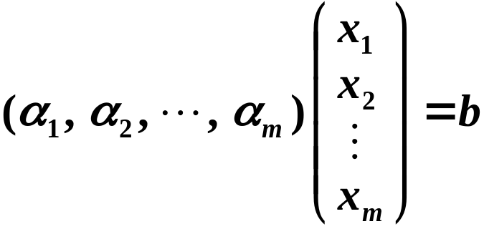
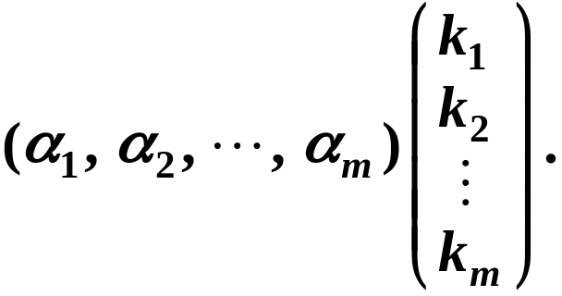


例
线性方程组 有解，
则说明向量 b
P76 例6 修改
能由向量组 线性表示。
反之亦然。
此式在分块矩阵中已给出
注意线性组合的表达形式
注
线性组合通常表示为：
其中， 为列向量。

Slide 5
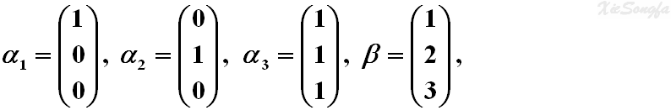

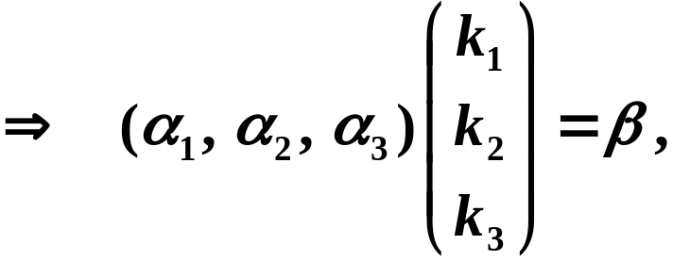

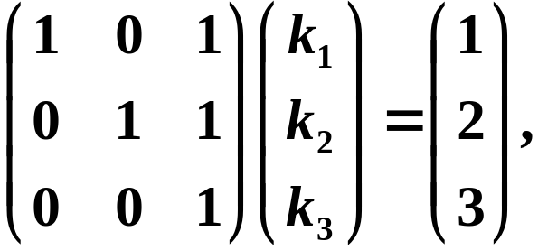


例
设
将 β 表示为向量组 的线性组合。
解
令
即
求解得
故
此为待定系数法

Slide 6



二、向量组的线性相关性
定义
对于给定向量组
若存在不全为零的(实)数
P77
使得
定义
3.4
则称该向量组线性相关，否则称为线性无关。
注意 这里对于系数 的要求与线性组合中的区别 .
思考 单个向量的线性相关性与线性无关性如何？

Slide 7
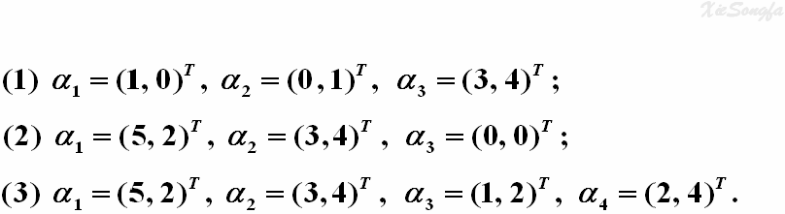


例
下列向量组是否线性相关？
答
(1) 相关，因为
(2) 相关，因为
(3) 相关，因为

Slide 8
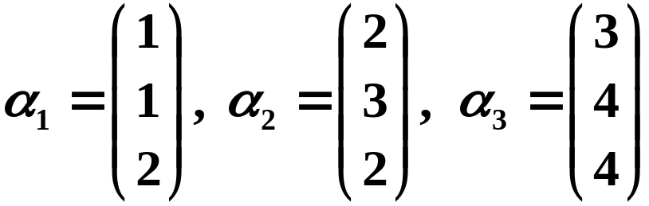




例
向量组 是否线性相关？
解
由于
即
因此向量组 线性相关。
启示
(1) 线性相关与线性组合之间存在某种必然的联系。
(2) 三维空间 中的三个向量线性相关，
表明这三个
向量是“共面”或者“共线”的。

Slide 9
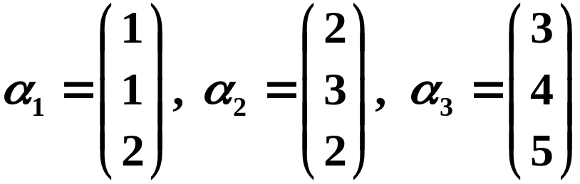
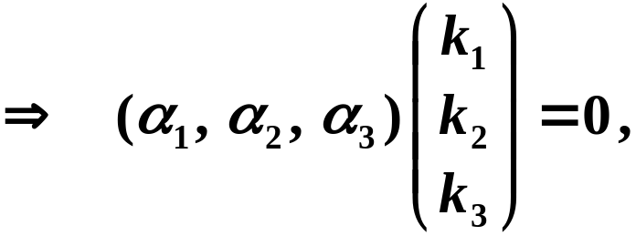

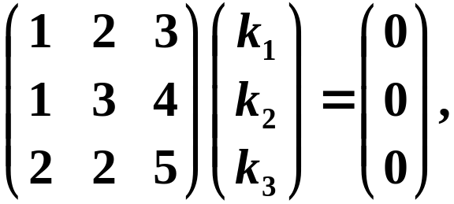
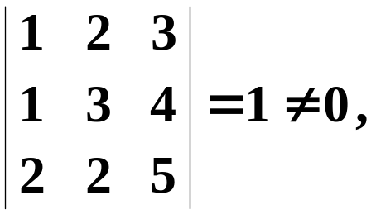

例
向量组 是否线性相关？
解
令
即
由于
因此得到惟一解
故向量组 线性无关。
注
表明这三个向量不是“共面”
向量组 线性无关，
或“共线”的。

Slide 10
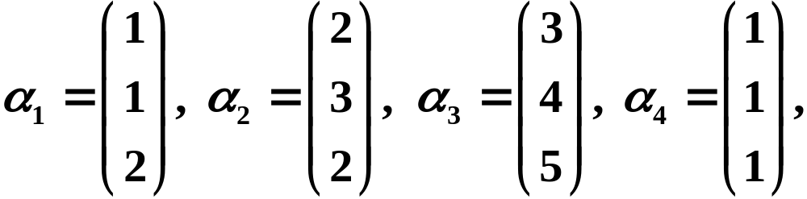

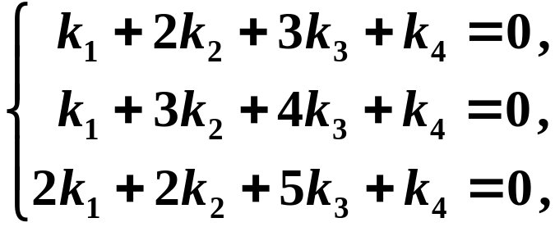
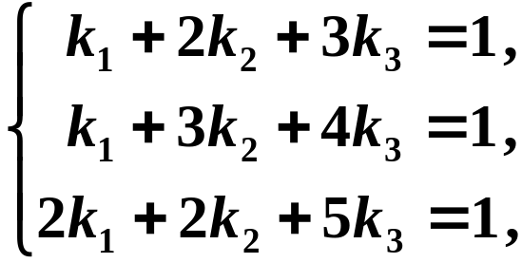

例
已知向量
问向量组 是否线性相关？
解
令
即
不妨设
则方程组变为
( ? )

Slide 11
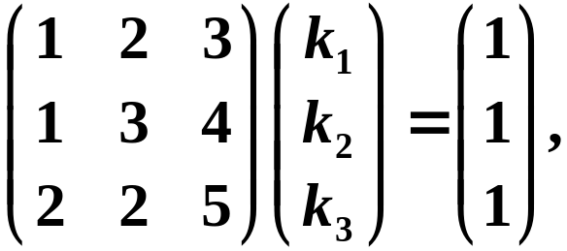
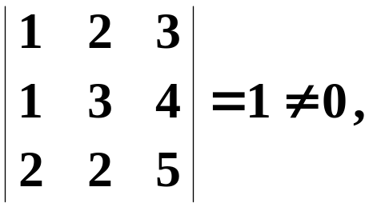







即
由于
利用Cramer法则求解得
即
线性相关。
思考
(1) 若直接设
从而求得
是否能够以此说明 线性无关？
(2) 若向量 改为
是否仍然可以“不妨”
设
(3) 三维空间 中的四个向量是否一定线性相关？

Slide 12




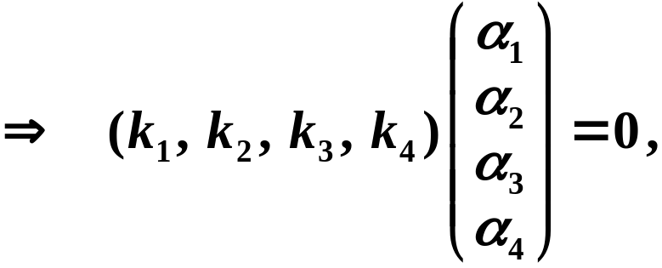



例
已知行向量组为
问向量组 是否线性相关？
解
方法一
令
记为 K
记为 A
由 有 A 可逆，
故向量组 线性无关。

Slide 13
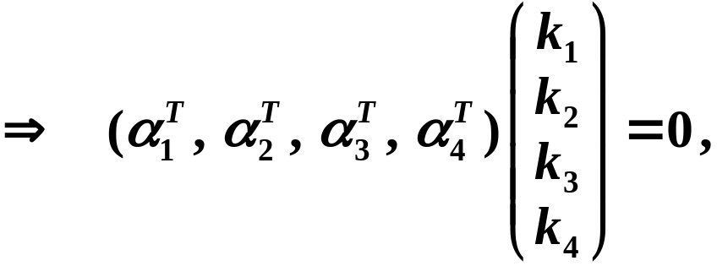




方法二
令
记为 A
由
得惟一解
故向量组 线性无关。
可见，行向量组 与列向量组
的线性相(无)关性是一样的。

Slide 14



例
设向量组 线性无关，又已知
问向量组 是否线性无关？
解
令
由于向量组 线性无关，有

Slide 15
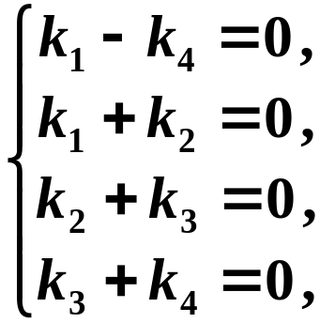
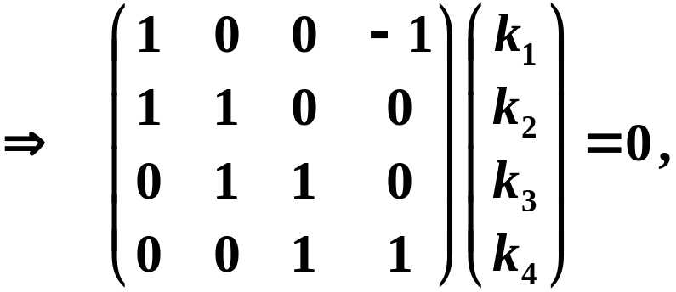
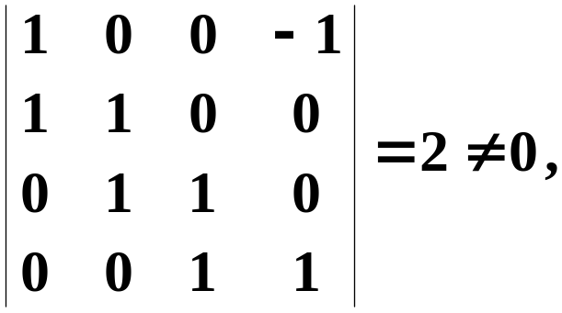
由于
因此只有惟一解
故向量组 线性无关。

Slide 16



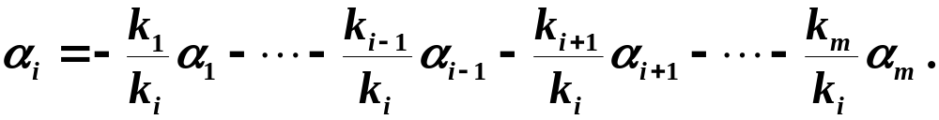

三、线性组合与线性相关的关系
1. 充要条件
定理
向量组 线性相关的充分必要条件是
P79
其中至少有一个向量可由其余的向量线性表示。
定理
3.1
证明
必要性
由 线性相关，
有
其中 不全为 0 .
不妨设
则有
即 能由其余向量线性表示。

Slide 17



三、线性组合与线性相关的关系
1. 充要条件
定理
向量组 线性相关的充分必要条件是
其中至少有一个向量可由其余的向量线性表示。
证明
设 可由其余向量线性表示，
充分性
即
令
则有
其中 不全为 0 .
故 线性相关 .

Slide 18

三、线性组合与线性相关的关系
1. 充要条件
2. 惟一性定理
定理
设 线性无关， 线性相关，
P80
则 β 可由 惟一地线性表示。
定理
3.2
*
(留给读者自己完成)
证明

Slide 19





*
证明
(1) 由题意可知存在不全为零的常数
使得
假设
由 线性无关，有
与不全为零矛盾，
故
即得
其中
故 β 可由 线性表示。

Slide 20



*
证明
(2) 假设该线性表示不惟一，即
存在另外一组常数 使得
由 线性无关，有
出现矛盾，
故 β 可由 惟一地线性表示。

Slide 21
四、几个简单的性质和结论
P80
(1) 单个零向量是线性相关的；
单个非零向量是线性无关的。
(2) 含有零向量的向量组必相关；
含有成比例的向量的向量组必相关。
(3) 若向量组中有部分向量相关，则整个向量组相关；
若向量组无关，则它的任何部分向量组都无关。
(4) 若向量组相关，则去掉一些分量后的向量组仍相关；
补
若向量组无关，则增加一些分量后的向量组仍无关。

Slide 22
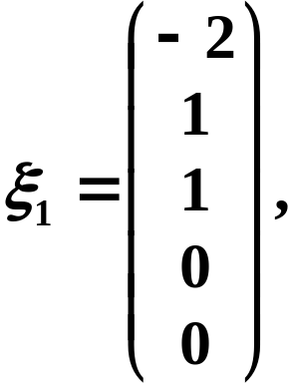
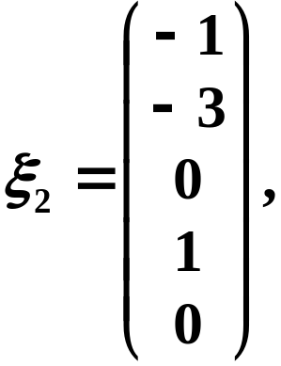
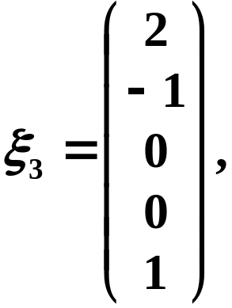




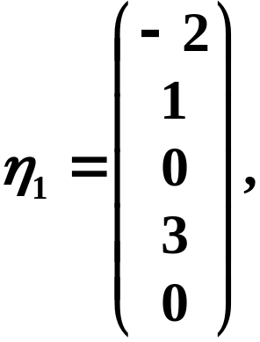
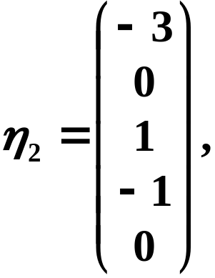
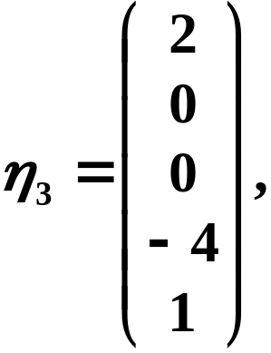





例
设向量
则向量组 线性无关。
例
设向量
则向量组 线性无关。
上述形式的向量组在求方程组的通解时会经常遇到。

Slide 23




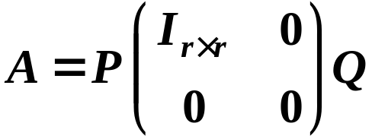
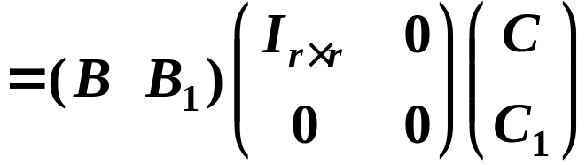

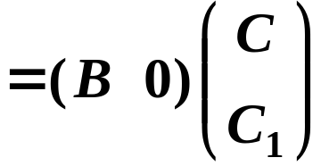

*
设 n 阶方阵 且满足 证明存在矩阵 B 和 C ,
例
使得 且
(1) 不妨设 A 的秩为 r，
证
则存在可逆矩阵 P 和 Q ，
使得
} r 行
r 列
(称此为满秩分解)

Slide 24



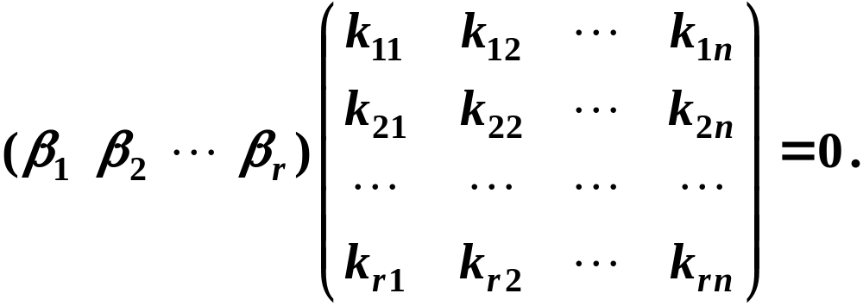




*
设 n 阶方阵 且满足 证明存在矩阵 B 和 C ,
例
使得 且
证
(2) 由
有
由于 线性无关，
故
(3) 由于
且 C 的行向量线性无关，
故同理可得
即

Slide 25

……
轻松一下吧

